Slide 1




Podpora sdílené péče o děti a další závislé osoby
Seminář pro žadatele
Odd. projektů rovnosti žen a mužů
13. 11. 2025

Slide 2
Program semináře
Představení výzvy
  Základní informace
  Specifikace podporovaných aktivit
  Evaluace
Podmínky podpory v rámci OPZ+
  Partnerství v projektech
  Veřejná podpora
  Indikátory
  Rozpočet projektů
Hodnocení a výběr projektů
Podání projektové žádosti

Slide 3

PŘEDSTAVENÍ
VÝZVY

Slide 4
ZÁKLADNÍ INFORMACE
Priorita 1: Budoucnost práce
  Specifický cíl 1.2 - prosazovat genderově vyváženou účast na trhu práce, rovné pracovní podmínky a lepší rovnováhu mezi prací a osobním životem, mimo jiné prostřednictvím přístupu k cenově dostupné péči o děti a péči o závislé osoby
Vyhlašovatel výzvy: MPSV, odbor realizace programů ESF – veřejná správa, sociální inovace a rovné příležitosti
Číslo výzvy: 03_25_082
Alokace: 100 mil. Kč
Vyhlášení výzvy: 31. 10. 2025 (žádosti od 5. 11. 2025)
Ukončení příjmu žádostí: 21. 1. 2026 12:00

Slide 5


ALOKACE A TERMÍNY
Min. výše celkových uznatelných nákladů na projekt: 1 000 000 Kč
Max. výše celkových uznatelných nákladů na projekt: 5 000 000 Kč
Max. délka trvání projektu: 24 měsíců
Nejzazší termín ukončení projektu: 30. 6. 2028

Slide 6

Oprávnění žadatelé a Partneři
Obchodní korporace
OSVČ
Státní podnik
Nestátní neziskové organizace
Profesní a podnikatelská sdružení
Poradenské instituce
Vzdělávací instituce
Kraje, Obce, dobrovolné svazky obcí
Veřejné výzkumné instituce
Příspěvkové organizace zřízené kraji a obcemi

Slide 7
Cílové skupiny
rodiče s malými dětmi
osoby pečující o jiné závislé osoby
zaměstnanci
neaktivní osoby
zaměstnavatelé
Kategorie CS | Definice
Rodiče s malými dětmi | Rodiče s dětmi mladšími 15 let, včetně osob, které mají děti mladší 15 let svěřeny ve své péči (např. pěstouni)
Osoby pečující o jiné závislé osoby | Osoby pečující o osobu mladší 10 let, závislou na péči druhé osoby v I. stupni závislosti nebo pečující o osobu jakéhokoliv věku, která je závislá na péči druhé osoby ve II., III. nebo IV. stupni závislosti.
Zaměstnanci | Osoby, které jsou v pracovněprávním nebo obdobném vztahu nebo služebním poměru k organizaci.
Neaktivní osoby | Osoby v produktivním věku, které nejsou ani zaměstnané (zaměstnání se pro tuto definici rozumí i výkon samostatně výdělečné) ani nezaměstnané (tj. evidované Úřadem práce ČR jako uchazeč o zaměstnání).
Zaměstnavatelé | Právnické či fyzické osoby, které zaměstnávají alespoň jednoho zaměstnance

Slide 8
Spolufinancování v projektech
Typ organizace: | Míra spolufinancování:
Nestátní neziskové organizace | 5 %
Hospodářská komora; Agrární komora; Svazy; asociace | 23,265 %
Obchodní společnosti; Družstva; OSVČ; Profesní komory | 23,265 %
Organizační složky státu a obdobné Státní vysoké školy | 0 %
Kraje a jejich organizace Obce, svazky obcí nad 3000 obyvatel a jejich organizace | 15%
Právnické osoby vykonávající činnost škol a školských zařízení (zapsané ve školském rejstříku) | 5 %
Veřejné vysoké školy a výzkumné organizace Obce, svazky obcí do 3000 obyvatel včetně a jejich organizace | 10 %

Slide 9
Specifikace podporovaných aktivit

Slide 10
Specifikace podporovaných aktivit: Cíl výzvy
Cílem výzvy je zvýšit podíl mužů na péči o děti a závislé osoby. Ve výzvě budou podpořeni realizátoři, kteří chtějí změnit stereotypní vnímání a zároveň reálné chování v oblasti péče udržitelným způsobem.
Výzva cílí na inovace a zásadní proměny přístupů v oblasti péče, včetně hledání řešení, jak rovnoměrněji rozdělit péči mezi ženy a muže a jak motivovat muže k vyšší participaci na péči.
Výzvou budou podpořeny komplexní projekty zaměřené na odstraňování stereotypního vnímání zajištění péče jako typicky ženské role, které přispějí ke zvýšení podílu mužů v péči (o malé děti i závislé osoby) a posílení vnímání péče jako sdílené společenské odpovědnosti.

Slide 11
Specifikace podporovaných aktivit: Teorie změny
Povinná příloha projektové žádosti – Teorie změny a odborné kapacity žadatele – příloha výzvy č. 4
V dokumentu přesvědčivě popište, jak vámi zamýšlené klíčové aktivity přispějí k naplnění cílů výzvy (tedy zvýšení podílu mužů na péči o děti a závislé osoby), a zdůvodněte, proč by vámi navržený přístup měl fungovat.
Dále popište udržitelnost efektu intervencí na cílovou skupinu a udržitelnost intervence jako takové po skončení projektu včetně škálování/šíření vašich zkušeností na další instituce.
Zároveň popište zkušenosti žadatele či partnera v oblasti odbourávání genderových stereotypů a práce se zvolenou cílovou skupinou (skupinami).

Slide 12
Podporované aktivity I
Výzkumné aktivity zaměřené zejména na zjišťování postojů a potřeb cílové skupiny a relevantních aktérů
Edukační, motivační a sebezkušenostní programy proti stereotypnímu vnímání zajištění péče
Podpůrné programy pro pečující; včetně vzdělávání, rozvoje kompetencí, mentoringu a podpory sdílené péče
Komunitní a peer podpora zejména pro muže zaměřená např. na sdílení péče v rodinách
Mediace zaměřené na sdílení péče a partnerskou komunikaci

Slide 13
Podporované aktivity II
Zapojení ambasadorů/rek z cílové skupiny (např. aktivních otců, vstřícných zaměstnavatelů) do veřejných debat
Aktivity směřující ke zlepšení způsobu, jakým média mluví o otcích a pečujících mužích
Aktivity snižující stigmatizaci pečujících mužů na pracovištích a aktivity zaměřené na oslabení stereotypů o roli mužů v péči
Aktivity podporující „pečující firemní kulturu“ (např. viditelná podpora otcovské/rodičovské, sítě otců, interní kampaně)

Slide 14
Podporované aktivity III
Aktivity směřující na mládež, pracující s normami a vztahem k péči dříve, než se stereotypně zafixují
Aktivity snižující izolaci pečujících mužů
Podpora „father/man inclusive“ praxe ve zdravotnictví a sociálních službách
Adaptace / tvorba programů pracujících s normami maskulinity a péčí a programů snižujících radikalizaci mladých mužů
Povinná klíčová aktivita: Evaluace

Slide 15
Evaluace
Projektů

Slide 16
Evaluace Projektů
V každém projektu je povinnou klíčovou aktivitou evaluace, která ověří dopady projektu na postoje a chování cílové skupiny, především směrem k vnímání péče jako sdílené odpovědnosti mužů a žen.
Evaluace musí sledovat celou realizaci projektu a poskytnout podklady pro posouzení efektivity a přenositelnosti navržených opatření.
Projekty budou ověřovat intervence, které by měly vést k požadovanému cíli. V rámci projektů je potřeba ověřit a prokázat, zda intervence funguje či nikoliv, případně za jakých podmínek.

Slide 17
Podmínky evaluace
Příloha výzvy č. 5 - Podmínky evaluace
Popisuje povinné evaluační výstupy a obsahuje vzory povinných formulářů (A a B) k vyplnění a předložení společně s žádostí o podporu.
Obsahuje pomůcku pro nastavení evaluace, která má žadatelům pomoci vytvořit si představu o podobě evaluace a jejím účelu v rámci přípravy a realizace projektu.

Slide 18
Podmínky evaluace I
Veškeré činnosti spojené s evaluací projektu musí být zahrnuty v samostatné klíčové aktivitě s názvem Evaluace.
V případě, že je předmětem evaluace změna u cílové skupiny intervence, je požadavkem na zpracování evaluace zachycení stavu zástupců cílové skupiny před intervencí (pravděpodobně v začátku realizace projektu) a následně po intervenci (pravděpodobně v závěrečných fázích realizace projektu).
Žadatel je povinen prokázat kvalifikaci evaluátora předložením Formuláře A.

Slide 19
Podmínky evaluace II
Žadatel je povinen v žádosti prokázat kvalifikaci evaluátora v realizačním týmu předložením Formuláře A.
Evaluátor projektu musí splňovat podmínky alespoň jednoho ze dvou kritérií:
Praktické zkušenosti/odborné praxe evaluátora
Odborného vzdělání evaluátora
Přílohou Žádosti o podporu projektu bude zároveň čestné prohlášení evaluátora o souhlasu se svým zapojením, opatřené vlastnoručním, případně elektronickým podpisem.

Slide 20
Podmínky evaluace III
Praktické zkušenosti/odborné praxe evaluátora
Zkušenost evaluátora v oblasti evaluací a výzkumných studií, a to doložením minimálně dvou realizovaných evaluací, na nichž se evaluátor podílel. Doložené evaluace se musí zaměřovat minimálně na jednu z následujících oblastí: rozvoj lidských zdrojů; rovné příležitostí; zvyšování zaměstnanosti; sociální integrace; sociální služby; rozvoj veřejné správy. Pokud výstupy (evaluační zprávy) nejsou veřejně elektronicky přístupné (např. v Databázi produktů ESF), musí je Žadatel o podporu projektu doložit v elektronické podobě v rámci projektové žádosti.

Slide 21
Podmínky evaluace IV
Odborného vzdělání evaluátora
Vzdělání doložené životopisem evaluátora projektu. Požadováno je vzdělání v oblasti sociologie a přidružených věd (např. veřejná a sociální politika, antropologie, studium současných společností, historická sociologie, demografie aj.) a to minimálně na úrovni úspěšně ukončeného bakalářského studia.

Slide 22
Podmínky evaluace IV
Realizátor je povinen v rámci evaluace postupovat v souladu s Evaluačním plánem (příp. Evaluačním designem). Evaluační plán je žadatel povinen předložit v rámci Žádosti o podporu projektu, a to prostřednictvím vyplnění Formuláře B.
Zpracovaný Evaluační plán bude součástí hodnocení Žádosti o podporu projektu, a bude závazným východiskem pro evaluační aktivity realizované v rámci projektu. Případné změny Evaluačního plánu v průběhu realizace budou podléhat schválení ze strany poskytovatele dotace (oddělení evaluací MPSV).

Slide 23
Podmínky evaluace IV
Během realizace projektu a evaluace bude mít příjemce povinnost průběžné součinnosti a komunikace s poskytovatelem dotace.
Nejpozději do 2 měsíců od začátku realizace projektu bude příjemce povinen kontaktovat poskytovatele dotace s žádostí o konzultaci nastavení evaluace a evaluačního plánu.
V návaznosti na proběhlé konzultace musí realizátor zpracovat a do nejbližší zprávy o realizaci předložit Vstupní evaluační zprávu, která bude povinným výstupem projektu a bude uvedena v cílové hodnotě indikátoru 805 000.

Slide 24
Podmínky evaluace IV
Kromě vlastní evaluace jednotlivých projektů žadateli bude probíhat i evaluace zastřešující celou výzvu realizovaná poskytovatelem dotace.
Pro projekty vybrané poskytovatelem dotace do této evaluace, bude vyžadována součinnost mezi realizátorem projektu a poskytovatelem dotace.

Slide 25
Partnerství

Slide 26
Partnerství I
Partnerství pro realizaci projektu je vztah mezi příjemcem podpory z OPZ+ a veřejnými nebo soukromými subjekty.
Partner s finančním příspěvkem – tento typ partnera přijímá prostřednictvím příjemce část podpory z OPZ+ na realizaci věcných projektových aktivit.
Partner bez finančního příspěvku – tento typ partnera se podílí na realizaci věcných aktivit projektu např. formou konzultací, odborné garance apod., ale na své výdaje spojené s realizací projektu nezískává z OPZ+ žádný finanční příspěvek.
Partneři se společně s příjemcem podílí na realizaci projektových aktivit, často již od zpracování žádosti o podporu. Role a míra zapojení partnera musí být popsány žadatelem již v žádosti o podporu.

Slide 27
Partnerství II
Účast partnerů musí být opodstatněná a nezastupitelná. Přínos jednotlivých partnerů pro tvorbu či realizaci projektu musí spočívat v zajištění aktivit, bez jejichž realizace by nebylo dosaženo cílů projektu a zároveň je nemůže zajistit sám vlastními zdroji a silami jediný subjekt nebo jiný ze zapojených partnerů.
Příjemce v projektu realizovaném v partnerství s partnerem/y s finančním příspěvkem musí vlastními silami zajistit realizaci minimálně 30 % aktivit/rozpočtu projektu
Vymezení rolí žadatele a partnera/ů v projektu a popis zapojení žadatele a partnerů do realizace aktivit včetně podílu na rozpočtu projektu uvádí žadatel do přílohy k žádosti o podporu.

Slide 28
Partnerství III
Partnerství nesmí nahrazovat zabezpečení běžné administrace projektu a poskytování běžných služeb nebo dodání zboží. Partnerství není vztahem, kdy příjemce nebo partner zajišťují v projektu takové aktivity, které mohou být běžně na trhu poskytnuty jako služby dalších subjektů.
I v případě zapojení partnera do projektu je odpovědnost za realizaci projektu vždy na příjemci. Příjemce vůči ŘO garantuje, že projekt je realizován podle pravidel OPZ+ a v souladu s právním aktem, na jehož základě projekt podporu čerpá. V případě pochybení na straně partnera, které má za následek nezpůsobilé výdaje, se případný nárok na vrácení chybně vynaložených prostředků OPZ+ vždy uplatňuje vůči příjemci.

Slide 29
Veřejná
podpora

Slide 30
Veřejná Podpora
Poskytnutá podpora, která zvýhodňuje určitý podnik při jeho podnikání, pokud umožní příjemci této podpory snížit náklady na realizaci záměru, který by jinak musel být hrazen z prostředků příjemce podpory.
Podpora, která naplňuje znaky veřejné podpory, se poskytuje v režimu de minimis. U projektů, u nichž bude poskytnutí podpory z OPZ+ zakládat podporu de minimis, budou aplikovány předpisy EU stanovující horní hranici financování takového projektu z veřejných zdrojů.
Jsou-li aktivity výzvy, které zakládají veřejnou podporu či podporu de minimis, realizovány ve spolupráci s partnery projektu, bude na ně příslušná část veřejné podpory přenesena.

Slide 31
Povinné přílohy žádosti o podporu

Slide 32
Povinné přílohy žádosti o podporu I
Žadatel o podporu, který je zahraniční právnickou osobou, musí dodat údaje o svém skutečném majiteli.
Žadatel o podporu, který je obchodní společností či družstvem a jehož majetek je vložen nebo částečně vložen do svěřenského fondu, je povinen doložit k žádosti o podporu statut tohoto svěřenského fondu.
Žadatel a partneři v projektu – vzorový formulář je zveřejněn na adrese: Formuláře a pokyny potřebné v rámci přípravy žádosti o podporu - www.esfcr.cz. Přílohu dokládají žadatelé o podporu, jejichž projekt bude realizován na základě principu partnerství s partnerem/y s finančním příspěvkem

Slide 33
Povinné přílohy žádosti o podporu II
Teorie změny a odborné kapacity žadatele
dle přílohy č. 4 výzvy.
Formulář A „Kvalifikace evaluátora“ a
formulář B „Evaluační plán projektu“ dle přílohy č. 5 výzvy Podmínky evaluace.
Čestné prohlášení evaluátora o souhlasu se zapojením do projektu dle přílohy č. 6 výzvy.

Slide 34
indikátory

Slide 35

Nastavení indikátorů
Indikátor = nástroj pro měření efektů projektu
v rámci OPZ+.
Indikátor se závazkem → hodnota, která se chápe jako závazek žadatele, kterého má dosáhnout díky realizaci projektu.
Indikátor bez závazku → hodnota, která nepředstavuje závazek žadatele, ale které ji nutné sledovat.

Slide 36
Nastavení indikátorů I
Indikátory se závazkem (je třeba vyplnit v IS KP21+)
Kód | Název indikátoru | Měrná jednotka | Typ indikátoru
600 000 | Celkový počet účastníků | Účastníci | Výstup
626 000 | Účastníci, kteří získali kvalifikaci po ukončení své účasti | Účastníci | Výsledek
501 300 | Počet osob pracujících v rámci flexibilních forem práce | Osoby | Výsledek
501 050 | Počet zaměstnavatelů, kteří podporují flexibilní formy práce | Podniky | Výstup
805 000 | Počet napsaných a zveřejněných analytických a strategických dokumentů (vč. evaluačních) | Dokumenty | Výstup

Slide 37
Nastavení indikátorů II
Indikátory bez závazku (v IS KP21+ je možné vyplnit 0)
Kód | Název indikátoru | Měrná jednotka | Typ indikátoru
679 001 | Počet podpořených Romů | Osoby | Výstup
Hodnota je zjišťována odhadem příjemce. Tento odhad provede příjemce na základě jemu dostupných informací. Při sběru monitorovacích dat bude důsledně respektována ochrana osobních údajů. Údaje o tom, která konkrétní osoba byla započítána, nebude příjemce nikam předávat, vykazovat bude pouze zápisem souhrnného údaje za projekt do zprávy o realizaci projektu.

Slide 38
Nastavení indikátorů III
600 000 Celkový počet účastníků
Každá podpořená osoba se v rámci projektu započítává pouze jednou.
Podpořená osoba = osoba identifikovatelná podle jména
a příjmení, bydliště, data narození.
  Pro možnost započtení podpořené osoby
  do indikátorů, musí poskytnutá podpora dosáhnout minimální hranice 40 hodin (bagatelní podpora).

Slide 39
Nastavení indikátorů IV
626 000 Účastníci, kteří získali kvalifikaci po ukončení své účasti
Počet osob, které v rámci projektu získaly kvalifikaci na základě absolvování aktivit projektu.
Potvrzení o kvalifikaci je udíleno na základě formálního prověření znalostí, které ukázalo, že účastník získal kvalifikaci dle předem nastavených standardů.
Účastník je v indikátoru započítán pouze jednou bez ohledu na počet získaných kvalifikací.

Slide 40
Nastavení indikátorů V
601 300 Počet osob pracujících v rámci flexibilních forem práce
Osoba pracující na jednu z těchto forem práce:
práce konaná alespoň z 50 % fondu pracovní doby doma, resp. mimo stálou provozovnu,
zkrácený pracovní úvazek s plnou přítomností na pracovišti nebo kombinující práci z domova s prací v zaměstnání, jedná se o a) pravidelný (např. 5x týdně 4 hodiny) nebo b) flexibilní (20 hodin týdně) výkon práce,
stlačený pracovní týden (např. 20–40 hodin týdně ve 3–4 dnech v průběhu týdne),

Slide 41
Nastavení indikátorů VI
601 300 Počet osob pracujících v rámci flexibilních forem práce
sdílené pracovní místo (částečný úvazek a sdílení pracovního místa s další osobou),
práce na dohodu o pracovní činnosti nebo na dohodu o provedení práce s docházkou do zaměstnání dle dohody se zaměstnavatelem (na pracovišti, kde tato forma doposud nebyla zavedena).
Osoba se započítává pouze tehdy, byla-li před vstupem do projektu nezaměstnaná, neaktivní, nebo měla nižší úvazek.

Slide 42
Nastavení indikátorů VII
501 050 Počet zaměstnavatelů, kteří podporují flexibilní formy práce
Zaměstnavatelé nabízející alespoň jednu z těchto forem práce:
práce konaná alespoň z 50 % fondu pracovní doby doma, resp. mimo stálou provozovnu,
zkrácený pracovní úvazek s plnou přítomností na pracovišti nebo kombinující práci z domova s prací v zaměstnání, jedná se o a) pravidelný (např. 5x týdně 4 hodiny), nebo o b) flexibilní (20 hodin týdně) výkon práce,
stlačený pracovní týden (např. 20–40 hodin týdně ve 3–4 dnech v průběhu týdne),

Slide 43
Nastavení indikátorů VIII
501 050 Počet zaměstnavatelů, kteří podporují flexibilní formy práce
sdílené pracovní místo (částečný úvazek a sdílení pracovního místa s další osobou),
práce na dohodu o pracovní činnosti nebo na dohodu o provedení práce s docházkou do zaměstnání dle dohody se zaměstnavatelem (na pracovišti, kde tato forma doposud nebyla zavedena).
Zaměstnavatel se počítá pouze tehdy, pokud alespoň jednu z forem práce před zahájením projektu nevyužíval.

Slide 44
Nastavení indikátorů IX
805 000 Počet napsaných a zveřejněných analytických a strategických dokumentů (vč. evaluačních)
Počet napsaných a zveřejněných analýz, evaluací (interních i externích), koncepcí, strategií, studií, závěrečných zpráv z výzkumů a obdobných dokumentů, které byly vytvořeny za finanční podpory fondů EU.
K tomu, aby byl dokument započítán do indikátoru jako jedna jednotka, je třeba, aby byl jak napsaný, tak zveřejněný. V případě více samostatných výstupů je možno započítat každý výstup samostatně. Započítávají se dokumenty vytvořené interně i externě.

Slide 45

Nastavení indikátorů
Minimální míra splnění indikátorů:
indikátor výstupu min. 85 %
Indikátor výsledku min. 75 %
Hodnota dosažených indikátorů se posuzuje dle výše skutečného čerpání rozpočtu.

Slide 46
INDIKÁTORY
Pravidla volby závazných indikátorů a jejich sledování:
uvádí se kumulativní odhad za celé období realizace projektu;
uvést podrobný popis výpočtu výše indikátoru.

Slide 47
způsobilé výdaje

Slide 48
Způsobilé výdaje a rozpočet
Všechny výdaje musejí splňovat podmínku:
  Hospodárnosti
  Efektivnosti
  Účelnosti
  Vznikly v době realizace projektu
ŘO je oprávněn si od příjemce vyžádat jakýkoli dokument, který je nezbytný pro ověření způsobilosti výdajů v rámci projektu (může se jednati o dokument, který vznikl v době před zahájením realizace projektu).
Režim financování projektu:
40% paušální sazba (osobní náklady + paušál 40 % z osobních nákladů)

Slide 49
40% paušální sazba v rozpočtu
Příloha č. 3 výzvy
Osobní náklady
  Přesně stanovené pozice.
  Příloha č. 3 výzvy – pomůcka pro stanovení osobních nákladů.
Ostatní výdaje
  Veškeré ostatní výdaje projektu patří do výdajů prokazovaných zjednodušeně 40% paušální sazbou.
  Nejsou samostatně uváděny do rozpočtu projektu.

Slide 50
Způsobilé výdaje a rozpočet
Osobní náklady - mzdy a platy členů realizačního týmu
  Pracovní smlouvy (PS)
  Dohoda o pracovní činnosti (DPČ)
    Týdenní rozsah nesmí v průměru překračovat 20 hodin,
    a to maximálně za dobu 52 týdnů. Do částky 4 500 Kč za měsíc zaměstnanec ani zaměstnavatel zdravotní a sociální pojištění neplatí. Nad částku 4 500 Kč za měsíc vzniká povinnost platby zdravotního
    a sociálního pojištění.
  V rozpočtu se PS a DPČ vykazují jako superhrubá mzda/plat.
  Dohoda o provedení práce (DPP)
    Rozsah práce nesmí překročit 300 hodin v kalendářním roce
    u jednoho zaměstnavatele. Zdravotní a sociální pojištění se platní
    jen pokud odměna přesáhne 11 500 Kč (včetně).

Slide 51
Způsobilé výdaje a rozpočet
Příloha č. 3 výzvy
Podporované osobní náklady:
  Hlavní manažer / vedoucí projektu
  Odborný gestor / garant
  Odborný pracovník / asistent
  Odborný konzultant / poradce / expert / specialista
  Mentor
  Lektor
  Metodik
  PR Manažer
  Právník
  Psycholog, Psychoterapeut
  Mediátor
  Evaluátor

Slide 52
Způsobilé výdaje a rozpočet
Ostatní osobní náklady
  prostředky na případné odvody z DPP
  prostředky na vyplácení odměn (Odměny jsou způsobilým výdajem za podmínky, že jsou odměnou za splnění mimořádného nebo zvlášť významného úkolu. Součet poskytnutých odměn člena realizačního týmu v daném kalendářním roce však nesmí překročit 25 % jeho mzdy nebo platu za rok.)
  prostředky na úhradu výdajů, které překračují jednotkovou cenu rozpočtu z důvodu čerpání dovolené (průměr pro výpočet dovolené může být vyšší, a to ovlivní celkovou výši náhrady)
  Při převodu z DPP na DPČ je třeba počítat s odvody na soc.
  a zdravotní pojištění ve výši 33,8 % z odměny z dohody.

Slide 53
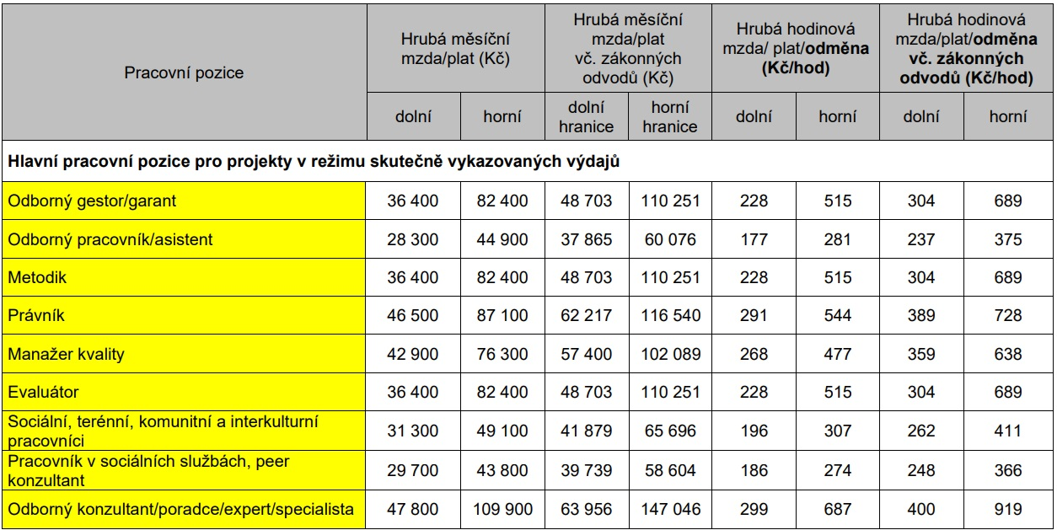
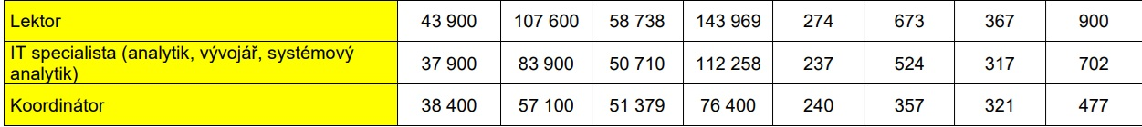
Způsobilé výdaje a rozpočet
Stanovení výše osobních nákladů
  dle „Tabulky obvyklých cen, mezd a platů“

Slide 54
Způsobilé výdaje a rozpočet
Stanovení výše hodinové sazby
  Při stanovení výše hodinové sazby za práci pro projekt u osob, které vykonávají stejnou či obdobnou práci i mimo realizaci projektu, je příjemce povinen brát v úvahu výši sazeb těchto zaměstnanců za činnosti mimo projekt.
  Pokud zaměstnanec zajišťuje v projektu stejnou či obdobnou činnost, jakou vykonává mimo projekt, pak se výše sazby za práci pro projekt a za stejnou či obdobnou práci bez vazby na projekt nemohou lišit.
  Vyšší hodinová sazba za práci pro projekt může být stanovena pouze v odůvodněných případech a s ohledem na charakter vykonávané činnosti s projektem nesouvisející.

Slide 55
Způsobilé výdaje a rozpočet
Výše úvazku – maximálně 1,0
  Pracovní úvazky zaměstnance se nesmí překrývat a není možné, aby byl placen za stejnou práci vícekrát.
  Úvazek osoby, u které je odměňování i jen částečně hrazeno z prostředků projektu OPZ+, může být maximálně 1,0 dohromady u všech subjektů (příjemce a partneři) zapojených do daného projektu (tj. součet veškerých úvazků zaměstnance u zaměstnavatele/ů včetně případných DPP a DPČ nesmí překročit jeden pracovní úvazek), a to po celou dobu zapojení daného pracovníka do realizace projektu OPZ+.

Slide 56
Rozpočet a způsob financování
Forma financování
  ex ante (se zálohovými platbami)
Zálohové platby → 1. zálohová platba ve výši 40 %
  Další zálohové platby jsou dle harmonogramu projektu a výsledku kontroly zpráv o realizaci.
  Závěrečná platba / vratka bude stanovena dle vyúčtování zálohových plateb a skutečně prokázaných výdajů.

Slide 57
Hodnocení a výběr projektů

Slide 58
Proces hodnocení a výběr projektů
  Problematika hodnocení přijatelnosti a formálních náležitostí, věcného hodnocení a výběrové komise
    Specifická část pravidel pro žadatele a příjemce z OPZ+ pro projekty s přímými a nepřímými náklady nebo projekty financované s využitím paušálních sazeb
    Příručka pro hodnotitele
  Příprava a vydání právního aktu o poskytnutí podpory
  Obecná část pravidel pro žadatele a příjemce
  Dokumenty ke stažení na www.esfcr.cz
  → Programy → OPZ+ → Dokumenty
  Proces hodnocení a výběru projektů zajišťuje ŘO.

Slide 59
Proces hodnocení a výběru projektů
cca 7 měsíců
PODÁNÍ ŽÁDOSTI
O PODPORU
FORMÁLNÍ / PŘIJATELNOST
VĚCNÉ HODNOCENÍ
VÝBĚROVÁ KOMISE
UZAVŘENÝ PRÁVNÍ AKT
Do 30 pracovních dní
Do 80 pracovních dní
Do 50 dní
Zpravidla do 3 měsíců
Žádosti předložené jiným způsobem a v jiném termínu, než umožňuje výzva, nejsou akceptovány (žádosti se podávají pouze elektronicky, stvrzené el. podpisem, nutnost mít datovou schránku).
!
Vyjádření žadateli do 10 pracovních dní od schválení zápisu z výběrové komise

Slide 60
Proces hodnocení a výběru projektů
1. Fáze hodnocení projektů
→ hodnocení přijatelnosti a formálních náležitostí
  Posouzení základních věcných požadavků, hodnotitelnosti žádosti o podporu a naplnění administrativních požadavků.
  Náprava nedostatků v hodnocení přijatelnosti není možná.
  Náprava formálních náležitostí je možná pouze 1x - pouze pokud žádost vyhoví v hodnocení přijatelnosti (v IS KP21+ výzva k nápravě - podrobný popis ve Specifických pravidlech v kapitole 4.2).
  Dokončeno do 30 pracovních dnů od uzávěrky příjmu žádostí.

Slide 61
Proces hodnocení a výběru projektů
Kritéria hodnocení přijatelnosti:
  oprávněnost žadatele,
  partnerství,
  cílové skupiny,
  celkové způsobilé výdaje,
  aktivity v souladu s textem výzvy,
  horizontální principy,
  trestní bezúhonnost statutárního zástupce.
Kritéria formálních náležitostí:
  úplnost a forma žádosti,
  podpis žádosti oprávněnou osobou.

Slide 62
Proces hodnocení a výběru projektů
2. Fáze hodnocení projektů → věcné hodnocení
  Hodnocení kvality → ohled na naplňování věcných cílů programu.
  Hodnoceny pouze žádosti o podporu, které uspěly v 1. fázi hodnocení.
  Věcná hodnocení zajišťuje hodnoticí komise.
  Hodnocení dle kritérií-> přidělení slovního deskriptoru- škála slovních deskriptorů s body.
  Žádost o podporu uspěje, pokud v žádném z kritérií neobdrží eliminační deskriptor a získá minimálně 50 bodů.
  Dokončeno do 80 pracovních dnů od uzávěrky příjmu žádostí.
  Podrobné informace: Příručka pro hodnotitele OPZ+

Slide 63
Proces hodnocení a výběru projektů
Věcné hodnocení- hodnoticí komise
  Minimálně 5 členů – hodnotitelů z databáze hodnotitelů.
  Každý projekt před jednáním hodnoticí komise jako celku hodnotí alespoň dva její členové = tato hodnocení jsou pracovním podkladem pro jednání komise. Podkladová hodnocení nejsou zveřejňována.
  Na svém jednání komise vypracovává věcné hodnocení jako celek, které je jediné platné věcné hodnocení daného projektu =
  výsledné hodnocení.

Slide 64
Proces hodnocení a výběru projektů
3. Fáze hodnocení projektů → Výběrová komise
  Minimálně 5 osob, které nebyly zapojeny do věcného hodnocení.
  Projednání žádostí o podporu, které uspěly v předchozích fázích hodnocení.
  Komise rozhoduje o tom, zda žádost bude doporučena nebo nedoporučena k financování, popř. zařazena do zásobníku.
  Žádosti mohou být doporučeny k financování s výhradou → udělení podmínky realizace.
  Zahájena do 20 pracovních dnů od ukončení věcného hodnocení všech žádostí o podporu.
  Ukončena do 30 pracovních dnů od svého prvního jednání.

Slide 65

Proces hodnocení a výběru projektů
Důvody pro nedoporučení projektu k podpoře:
  překryv projektu s jiným již běžícím projektem,
  žadatel prokazatelně opakovaně neplnil své povinnosti v jiném projektu financovaném z veřejných prostředků,
  disponibilní prostředky ve výzvě neumožní projekt podpořit v dostatečném rozsahu,
  limity dané výzvou.

Slide 66
Proces hodnocení a výběru projektů
Informování žadatele o výsledku žádosti
v jednotlivých fázích hodnocení a výběru
  Vyrozumění o výsledku žádosti vždy po dokončení dané fáze hodnocení a výběru.
  Změna stavu projektu v IS KP21+.
  Neúspěšní žadatelé v IS KP21+ - oznámení (odůvodnění a informace o opravných prostředních)
  Výsledky hodnocení k dispozici v IS KP 21+.
  Zápisy z komisí na www.esfcr.cz- výzva č. 03_25_082

Slide 67
Proces hodnocení a výběru projektů
Vydání právního aktu o poskytnutí podpory
  V případě, že žádost o podporu uspěla v hodnocení a výběru.
  Výzva k poskytnutí podkladů pro přípravu právního aktu.
  Neposkytnutí součinnosti v procesu přípravy právního aktu - podpora na projekt poskytnuta nebude.
  ŘO připravuje návrh právního aktu na základě doložených podkladů.
  Akceptováním textu právního aktu se žadatel stává příjemcem podpory.

Slide 68
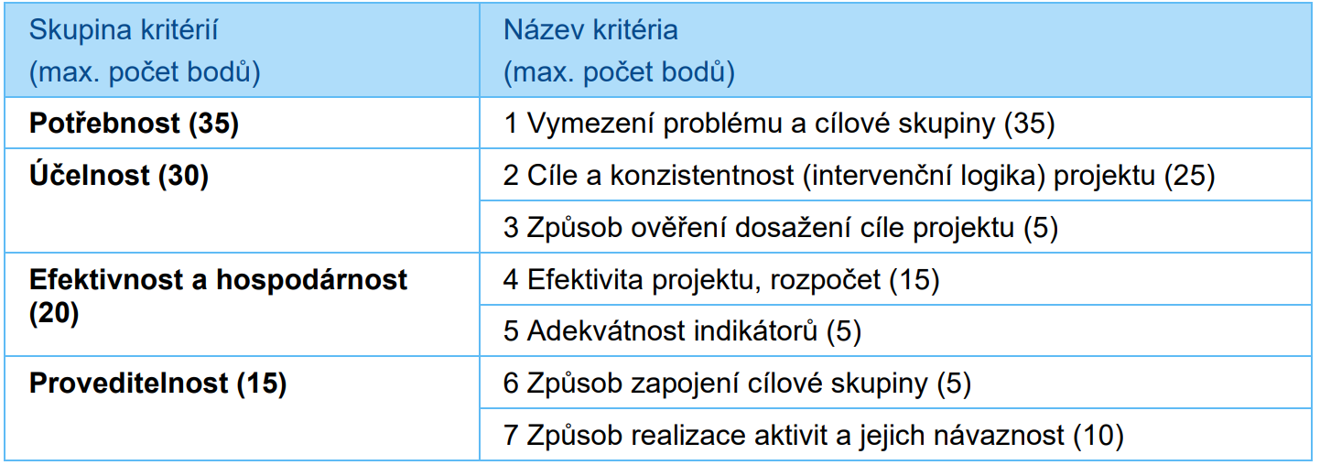
Proces hodnocení a výběru projektů
Kritéria věcného hodnocení

Slide 69
Proces hodnocení
Potřebnost
Vymezení problému a cílové skupiny
Problém věrohodný a konkrétní.
CS – všichni, kterých se problém dotýká.
Popis příčin problému a dopad na CS.
Dosavadní způsoby řešení, jejich výsledky.
Popis CS, velikost, struktura zmapování potřeb.

Slide 70
Proces hodnocení účelnost
Cíle a konzistentnost projektu
Měřitelný a kvantifikovatelný cíl projektu.
Aktivity musí vést k dosažení cíle.
Vnitřní konzistentnost a logika projektu (vazby mezi záměrem, aktivitami, výstupy a cílem projektu).
Vzájemná provázanost dílčích cílů.
Vhodně zvolené aktivity – musí opravdu řešit problém CS.
Způsob ověření cíle projektu
Vhodný způsob ověření výsledků projektu (výběr kritérií, doložení rozdílu před a po realizaci projektu).

Slide 71
Proces hodnocení efektivnost a hospodárnost
Efektivita projektu, rozpočet
Výše rozpočtu odpovídající výstupům a délce projektu.
Provázanost s klíčovými aktivitami a výstupy.
Položky rozpočtu přiřadit jednoznačně k aktivitám.
Potřebnost, obvyklé ceny, příp. zdůvodnění vyšších.
Adekvátnost indikátorů
Adekvátnost vůči aktivitám projektu.
Přesný popis logiky nastavení cílové hodnoty indikátorů.
Hodnoty indikátorů, kterých lze skutečně dosáhnout.

Slide 72
Proces hodnocení proveditelnost
Způsob zapojení cílové skupiny
Míra zapojení CS v průběhu celého projektu.
Smysluplnost a účelnost práce s CS.
Zájem a motivace CS, její výběr.
Způsob realizace aktivit a jejich návaznost
Srozumitelný popis plánované aktivity.
Vlastní výstup pro každou aktivitu.
Časová náročnost aktivit, harmonogram.

Slide 73

Co je důležité?
Sledujte svou vlastní či místní situaci, pozici / své možnosti, neohlížejte se na situaci v celé ČR.
Ptejte se „proč?“ a hledejte svou vlastní odpověď.
SMART cíl nemusí být jen jeden.
Žádost formulujte jasně, srozumitelně a jednoduše, uvádějte pravdivé a konkrétní údaje.
OPZ+ je Váš partner, ne protivník. Nebojte se s námi konzultovat.

Slide 74
Podání projektové žádosti v IS KP21+

Slide 75
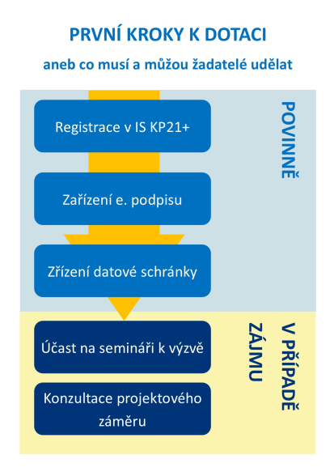
Před Podáním projektové žádosti
https://iskp21.mssf.cz/

Slide 76
Pomůcky na esfcr.cz
Podrobný návod k podání žádosti → Pokyny k vyplnění žádosti o podporu v IS KP21+ pro projekty s přímými a nepřímými náklady a pro projekty s paušálními sazbami
Obecné pokyny k ovládání IS KP21+ a ke komunikaci s technickou podporou
Obecná část pravidel pro žadatele a příjemce z OPZ+
Specifická část pravidel pro žadatele a příjemce z OPZ+ pro projekty s přímými a nepřímými náklady nebo projekty financované s využitím paušálních sazeb (verze 9)
Příručka pro hodnotitele OPZ+
Notes:
S ukázkou stránek esfcr.cz

Slide 77
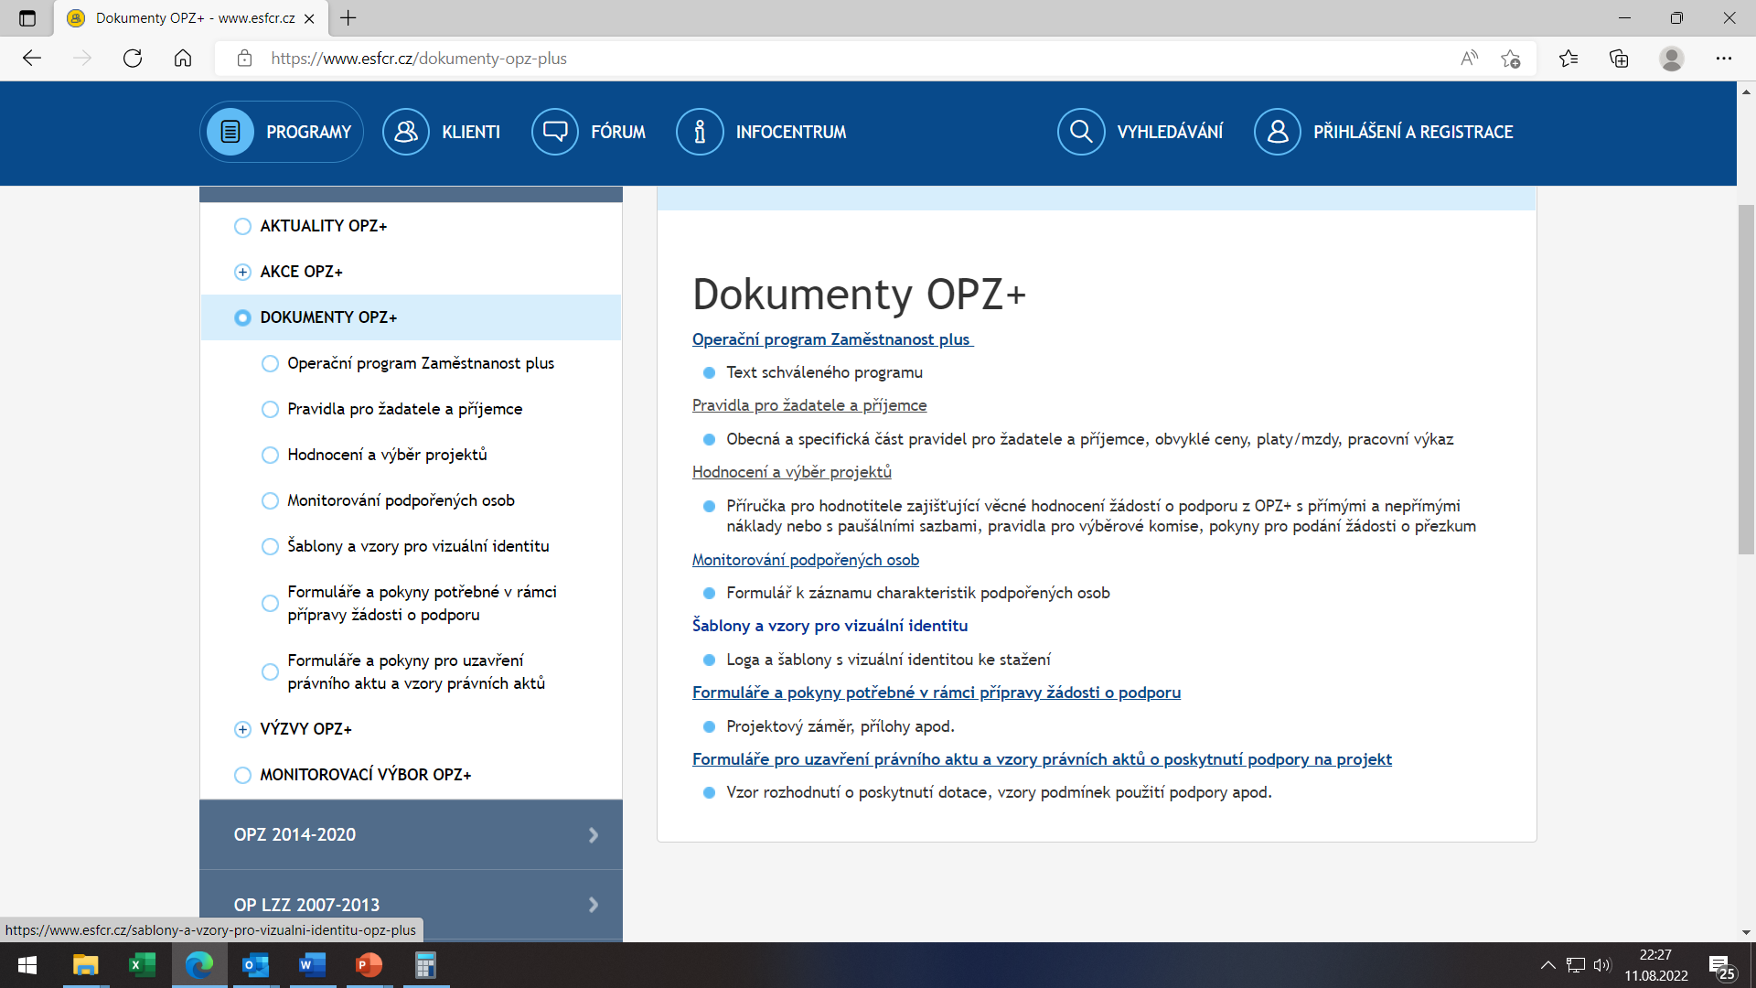

CESTA K POMŮCKÁM
https://www.esfcr.cz/dokumenty-opz-plus

Slide 78

Domluvte si s námi konzultaci:
Potřebujete pomoci s projektovým záměrem nebo něco více vysvětlit?
Daniel.foch@mpsv.cz

Slide 79

Sledujte stránky výzvy:
Výzva č. 082

Slide 80
Ukončení příjmu projektových žádostí: 21. 1. 2026 12:00
!
Žádosti předložené jiným způsobem a v jiném termínu, než umožňuje výzva, nejsou akceptovány (žádosti se podávají pouze elektronicky, stvrzené el. podpisem, nutnost mít datovou schránku).

Slide 81
Děkujeme za vaši pozornost !

